Slide 1
MemoryLab
Simulador interactivo de
administración de memoria
Universidad Mariano Gálvez
Ingeniería en Sistemas
Sistemas Operativos 1 · Grupo 3
Notes:
Presentación académica final de doce diapositivas. MemoryLab es una simulación educativa desarrollada en Laravel. Los datos institucionales proceden de la configuración del proyecto. No se utiliza un logotipo institucional inventado.
Fuentes y evidencia:
• C:\xampp\htdocs\sistemg3\config\memorylab.php
• C:\xampp\htdocs\sistemg3\docs\evidencias\solicitud-inicial.md

Slide 2
Equipo de trabajo
Ingeniería en Sistemas · Grupo 3
Integrante | Carné
Enmer Antonio Buch Xinic | 1990-22-15514
Lester Emilio Pedro Juan | 6590-23-7214
Deivid Alberto Guerra Carpio | 0905-24-23552
Rebeca Alizon Najarro Duarte | 3190-23-11451
Carlos Lopez Urizar | 6590-24-18604
MemoryLab · Grupo 3 · Sistemas Operativos 1
02
Notes:
Los nombres y carnés se leen directamente del archivo de configuración, conservando su escritura exacta.
Fuentes y evidencia:
• C:\xampp\htdocs\sistemg3\config\memorylab.php

Slide 3
Objetivos del simulador
Observar los mecanismos y explicar cada resultado.
01
Relacionar dirección lógica y física
Identificar página, desplazamiento, marco y límites del proceso.
02
Seguir el acceso a una página
Distinguir PAGE_HIT, PAGE_FAULT, carga y reemplazo FIFO.
03
Comparar formas de asignación
Contrastar bloques contiguos, páginas y segmentos con la misma RAM.
MemoryLab · Grupo 3 · Sistemas Operativos 1
03
Notes:
Los objetivos sintetizan los requisitos de las fases de paginación, segmentación, traducción, comparación y explicación paso a paso. La memoria del sistema operativo del equipo no se consume para simular RAM.
Fuentes y evidencia:
• C:\xampp\htdocs\sistemg3\docs\evidencias\solicitud-inicial.md
• C:\xampp\htdocs\sistemg3\app\Services\PagingFlowService.php
• C:\xampp\htdocs\sistemg3\app\Services\MemoryComparisonService.php

Slide 4
Arquitectura de la aplicación
Interfaz reactiva, reglas centralizadas y datos persistentes.
Interfaz web
Blade + Bootstrap
Livewire
Laravel Services
Paginación
Segmentación
MySQL
Escenarios
Memoria e historial
Autorización por permisos
Cambios atómicos
Las operaciones de memoria comprueban los permisos vigentes.
Una transacción y el bloqueo del escenario conservan la coherencia.
MemoryLab · Grupo 3 · Sistemas Operativos 1
04
Notes:
Diagrama nativo editable. Los controladores y componentes Livewire consumen servicios de dominio; las operaciones de memoria se ejecutan dentro de transacciones con bloqueo del escenario. Gates y permisos Spatie se comprueban con el usuario actualizado. La terminal educativa interpreta únicamente comandos permitidos y no ejecuta instrucciones del sistema operativo.
Fuentes y evidencia:
• C:\xampp\htdocs\sistemg3\composer.json
• C:\xampp\htdocs\sistemg3\app\Services\PagingService.php
• C:\xampp\htdocs\sistemg3\app\Services\SegmentationService.php
• C:\xampp\htdocs\sistemg3\app\Services\EducationalTerminalService.php
• C:\xampp\htdocs\sistemg3\docs\informe-tecnico.md

Slide 5
Modelo persistente de memoria
7 tablas de dominio · 12 claves foráneas · 6 restricciones CHECK
Tabla | Responsabilidad
scenarios | Modo y estado de la simulación
memory_configurations | Capacidades de RAM, página y secundaria
processes | Nombre, tamaño y estado del proceso
memory_frames | Marcos físicos del escenario
pages | Páginas y referencia opcional al marco
segments | Número, base, tamaño y estado
simulation_events | Actor, operación, fecha y metadatos
MemoryLab · Grupo 3 · Sistemas Operativos 1
05
Notes:
El conteo corresponde exclusivamente a las siete tablas del dominio de memoria; las tablas de usuarios y autorización no forman parte de ese total. El reporte de esquema de MySQL confirma doce FK y seis CHECK. pages.frame_id es nullable: una página sin marco se encuentra en memoria secundaria simulada. El historial se conserva después del reinicio.
Fuentes y evidencia:
• C:\xampp\htdocs\sistemg3\docs\modelo-memoria.md
• C:\xampp\htdocs\sistemg3\docs\evidencias\fase-8-schema.json
• C:\xampp\htdocs\sistemg3\database\migrations

Slide 6
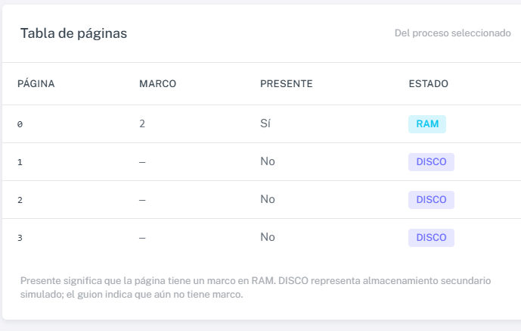
Paginación: páginas y marcos
RAM de 16 KB · páginas de 1 KB · 16 marcos físicos
Tamaño fijo
Cada página ocupa un marco completo cuando está en RAM.
Tabla de páginas
El marco indica presencia. Sin marco, la página permanece en secundaria.
Tabla real: Chrome prueba, 4 páginas
MemoryLab · Grupo 3 · Sistemas Operativos 1
06
Notes:
La captura real corresponde a una evidencia de la fase 13: el proceso Chrome prueba tiene cuatro páginas y la página 0 ocupa el marco 2. Este ejemplo documenta la vista de tabla; no se presenta como el estado de la demostración base. La configuración utiliza unidades de 1024 bytes por KB.
Fuentes y evidencia:
• https://pages.cs.wisc.edu/~remzi/OSTEP/vm-paging.pdf
• C:\xampp\htdocs\sistemg3\app\Services\PagingService.php
• C:\xampp\htdocs\sistemg3\docs\evidencias\fase-13-paginacion-escritorio.png

Slide 7
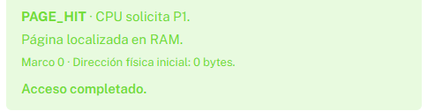
PAGE_HIT, PAGE_FAULT y FIFO
Una solicitud genera una secuencia real de eventos.
CPU solicita
una página
Consultar tabla
de páginas
HIT: la página está en RAM
Acceso al marco actual.
No cambia la fecha de carga.
FAULT: la página está en secundaria
Cargar en el primer marco libre. Si la RAM está llena, reemplazar la carga más antigua con FIFO.
MemoryLab · Grupo 3 · Sistemas Operativos 1
07
Notes:
PAGE_REQUEST seguido de PAGE_HIT cuando la página ya está presente. Si está ausente, la secuencia es PAGE_REQUEST, PAGE_FAULT y PAGE_LOADED. El servicio elige el marco libre de menor número. Si no hay libres, FIFO utiliza loaded_at y luego id; la víctima pasa a secundaria. Un HIT no renueva loaded_at. La resolución es idempotente y no duplica eventos al repetirse.
Fuentes y evidencia:
• https://pages.cs.wisc.edu/~remzi/OSTEP/vm-paging.pdf
• C:\xampp\htdocs\sistemg3\app\Services\PagingService.php
• C:\xampp\htdocs\sistemg3\app\Services\PagingFlowService.php
• C:\xampp\htdocs\sistemg3\docs\evidencias\fase-15-cpu-escritorio.png

Slide 8
Traducción de dirección lógica
Ejemplo: página de 1024 bytes y dirección lógica 1124
Componente | Valor
Página = 1124 ÷ 1024, parte entera | 1
Desplazamiento = 1124 mod 1024 | 100 bytes
Marco de la página 1 | 5
Dirección física = 5 × 1024 + 100 = 5220
Se verifica el tamaño real del proceso antes de traducir.
MemoryLab · Grupo 3 · Sistemas Operativos 1
08
Notes:
Ejemplo matemático ilustrativo editable, independiente de las capturas. La dirección lógica 1124 produce página 1 y desplazamiento 100. Si la página 1 está en el marco 5, la dirección física es 5220. Cuando la página está en secundaria, el traductor informa ausencia y dirección física null; traducir no provoca carga, fallo ni eventos. El límite es el tamaño real del proceso, no el relleno de su última página.
Fuentes y evidencia:
• https://pages.cs.wisc.edu/~remzi/OSTEP/vm-paging.pdf
• C:\xampp\htdocs\sistemg3\app\Services\AddressTranslationService.php
• C:\xampp\htdocs\sistemg3\docs\evidencias\fase-17.md

Slide 9
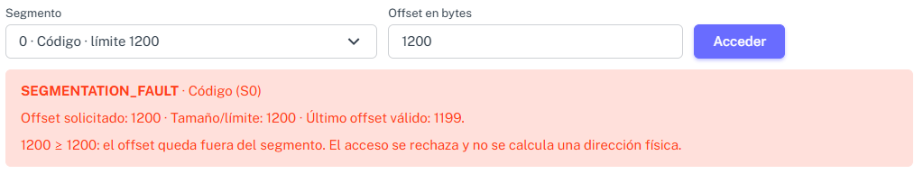
Segmentación: base y límite
Segmento Código: base 1000 · tamaño 1200 bytes
Desplazamiento | Comprobación | Resultado
100 | 100 < 1200 | Física = 1000 + 100 = 1100
1200 | 1200 ≥ 1200 | SEGMENTATION_FAULT
MemoryLab · Grupo 3 · Sistemas Operativos 1
09
Notes:
La condición estricta es 0 <= offset < size_bytes. Un acceso válido produce base + offset y el evento SEGMENT_ACCESS. Si el desplazamiento iguala o supera el tamaño, el resultado es SEGMENTATION_FAULT sin dirección física y sin modificar RAM ni el estado de ejecución. Los segmentos activos no se solapan y el total del proceso no supera su tamaño. La captura real muestra el límite exacto de 1200 bytes.
Fuentes y evidencia:
• https://pages.cs.wisc.edu/~remzi/OSTEP/vm-segmentation.pdf
• C:\xampp\htdocs\sistemg3\app\Services\SegmentationService.php
• C:\xampp\htdocs\sistemg3\docs\evidencias\fase-19-segmentation-fault-escritorio.png

Slide 10
Comparación con la misma RAM
Solicitud de 7168 bytes · RAM de 16 KB · 9 KB libres
Huecos disponibles: 3 KB y 6 KB. El mayor bloque libre mide 6 KB.
Técnica | ¿Acepta? | Reserva nueva | RAM libre final
Contigua | No | 0 bytes | 9216 bytes
Paginación | Sí: 7 páginas | 7168 bytes | 2048 bytes
Segmentación | Sí: 2 segmentos | 7168 bytes | 2048 bytes
Contigua exige un bloque de 7 KB.
Páginas de 1 KB y segmentos Código de 4 KB + Datos de 3 KB aprovechan los huecos separados.
MemoryLab · Grupo 3 · Sistemas Operativos 1
10
Notes:
Comparación matemática sin modificar la base de datos. Ocupaciones iniciales A=[0,4096) y B=[7168,10240). Huecos: [4096,7168), 3072 bytes; [10240,16384), 6144 bytes. Contigua first-fit rechaza una solicitud de 7168 porque el hueco mayor es 6144. Paginación reserva siete marcos de 1024 y desperdicio interno cero. Segmentación divide la solicitud en Código=4096 y Datos=3072: Código cabe en el hueco de 6144 y Datos en el de 3072. Ambos aceptados dejan 2048 bytes libres. Los modos rechazados conservan el estado inicial.
Fuentes y evidencia:
• https://pages.cs.wisc.edu/~remzi/OSTEP/vm-freespace.pdf
• https://pages.cs.wisc.edu/~remzi/OSTEP/vm-paging.pdf
• https://pages.cs.wisc.edu/~remzi/OSTEP/vm-segmentation.pdf
• C:\xampp\htdocs\sistemg3\app\Services\MemoryComparisonService.php
• C:\xampp\htdocs\sistemg3\tests\Feature\MemoryComparisonTest.php

Slide 11
Roles y verificación del proyecto
Permisos vigentes y pruebas sobre los límites del modelo.
655
Rol | Alcance
Administrador | Configuración, usuarios, historial y reinicio
Operador | Creación de procesos y ejecución
Observador | Consulta de memoria y resultados
pruebas pasadas
1 omitida
4575 aserciones
96.78 segundos
Cobertura de límites, permisos, aislamiento, FIFO, reinicio y reversión atómica.
MemoryLab · Grupo 3 · Sistemas Operativos 1
11
Notes:
Resultado de la verificación integral de fase 27: 655 pruebas pasadas, 1 omitida, 4575 aserciones y duración 96.78 segundos. Las cifras provienen de la ejecución realizada para el cierre del proyecto; este proceso de autoría no ejecuta nuevamente pruebas ni consulta la base de datos. Los permisos se asignan por rol, con comprobación de autorización actualizada en los servicios. Los casos cubren lectura sin mutaciones, aislamiento entre escenarios, capacidad, FIFO, reintentos, límites de segmentos y reversión de transacciones.
Fuentes y evidencia:
• C:\xampp\htdocs\sistemg3\database\seeders\RolesAndPermissionsSeeder.php
• C:\xampp\htdocs\sistemg3\app\Enums\PermissionName.php
• C:\xampp\htdocs\sistemg3\docs\evidencias\fase-27.md
• C:\xampp\htdocs\sistemg3\tests\Feature

Slide 12
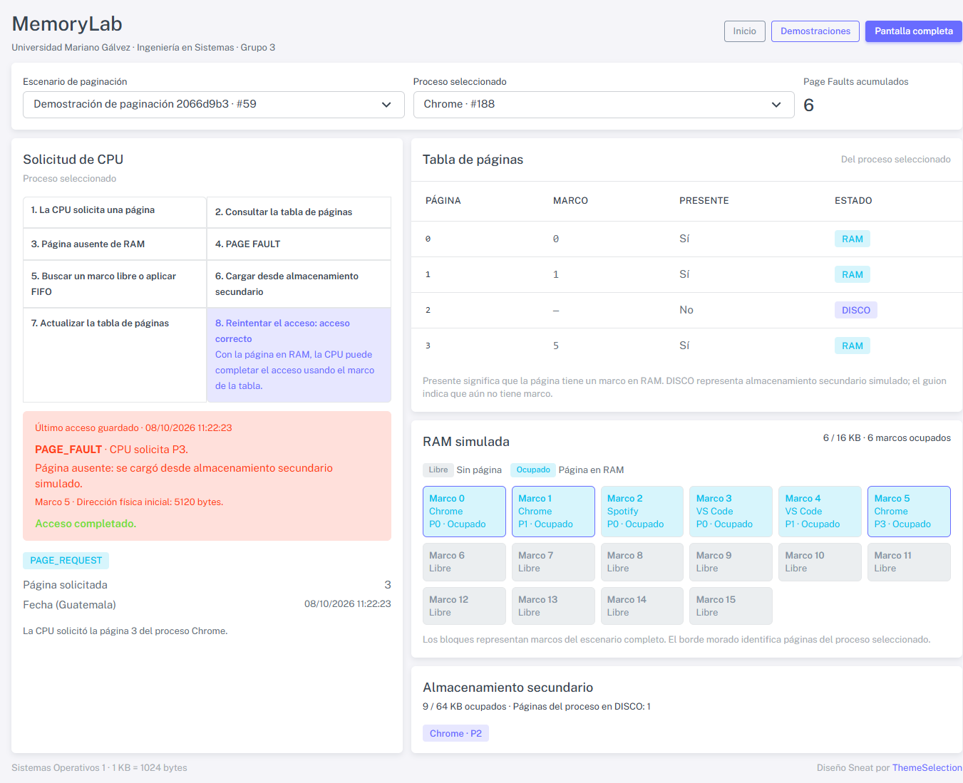
Conclusiones y demostración
Explicar el resultado mediante estado, límites y eventos.
Aprendizajes
La tabla conecta páginas y marcos.
El límite protege cada segmento.
La fragmentación determina qué cabe.
IA y evidencia
Codex/ChatGPT apoyó análisis, desarrollo y correcciones. Los prompts y resultados quedan documentados.
MemoryLab · Grupo 3 · Sistemas Operativos 1
12
Notes:
Ruta sugerida de demostración: iniciar un par nuevo de demostración, seleccionar Chrome y solicitar página 0 para HIT; solicitar página 3, inicialmente en secundaria, para PAGE_FAULT. Para observar FIFO, completar la RAM usando carga controlada y solicitar una página ausente. En segmentación, seleccionar Código y offset 1200 para mostrar el límite inválido. La captura real de modo presentación muestra una carga de Chrome página 3 en marco 5. El uso de IA se documenta mediante la solicitud inicial, decisiones, correcciones y evidencias por fase; no sustituye los resultados comprobables del software.
Fuentes y evidencia:
• C:\xampp\htdocs\sistemg3\docs\evidencias\solicitud-inicial.md
• C:\xampp\htdocs\sistemg3\docs\evidencias\fase-25-presentacion-escritorio.png
• C:\xampp\htdocs\sistemg3\app\Services\SimulationService.php
• C:\xampp\htdocs\sistemg3\app\Services\MemoryStressService.php
• C:\xampp\htdocs\sistemg3\docs\evidencias

